Slide 1
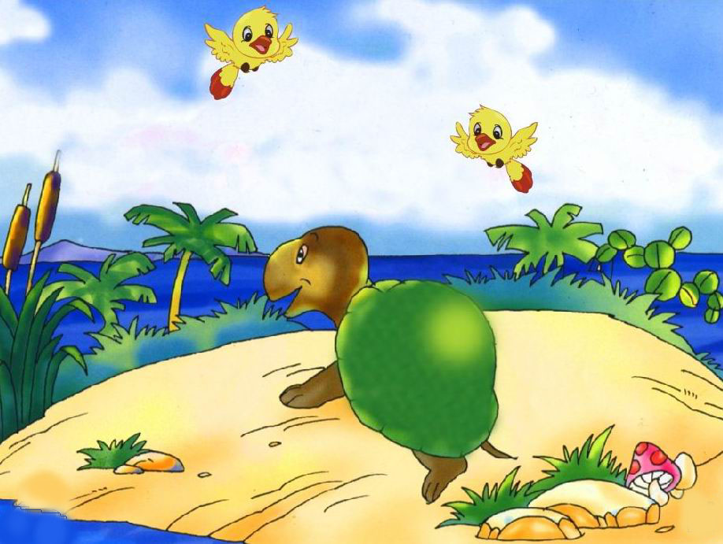

想飞的乌龟

Slide 2
猜谜语
身穿硬壳袍，
缩头又缩脑。
水里四脚划，
岸上慢慢爬。

Slide 3
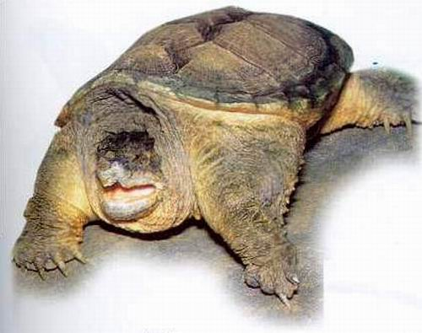
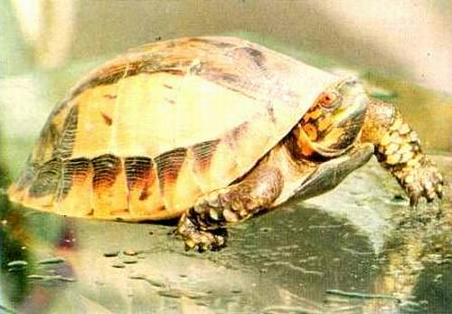
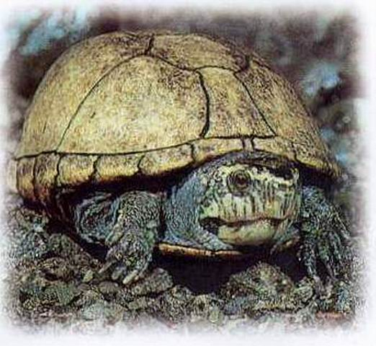
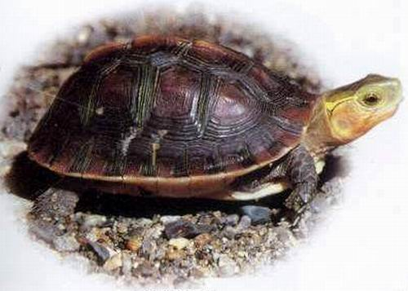
PPT模板下载：www.1ppt.com/moban/ 行业PPT模板：www.1ppt.com/hangye/
节日PPT模板：www.1ppt.com/jieri/ PPT素材下载：www.1ppt.com/sucai/
PPT背景图片：www.1ppt.com/beijing/ PPT图表下载：www.1ppt.com/tubiao/
优秀PPT下载：www.1ppt.com/xiazai/ PPT教程： www.1ppt.com/powerpoint/
Word教程： www.1ppt.com/word/ Excel教程：www.1ppt.com/excel/
资料下载：www.1ppt.com/ziliao/ PPT课件下载：www.1ppt.com/kejian/
范文下载：www.1ppt.com/fanwen/ 试卷下载：www.1ppt.com/shiti/
教案下载：www.1ppt.com/jiaoan/
鳄龟
黄额盒龟
美国泥龟
黄缘盒龟

Slide 4
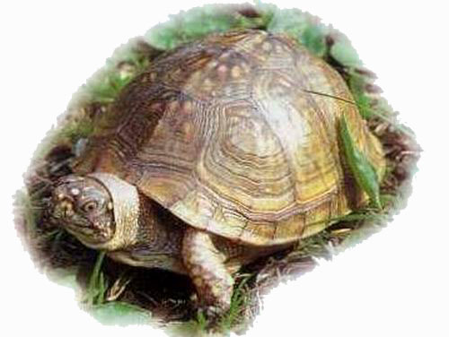
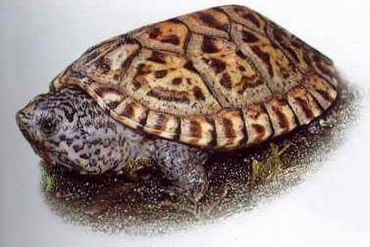
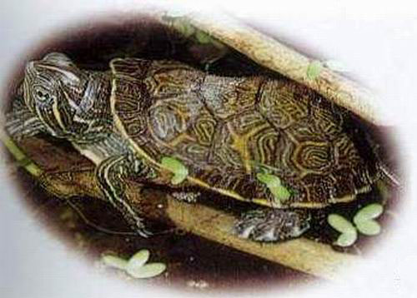
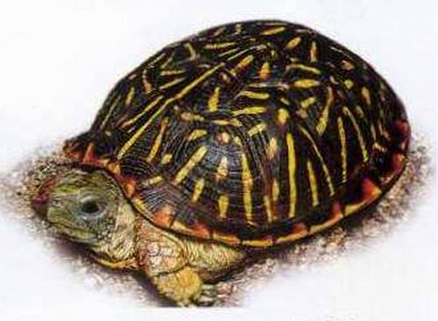
卡尔斯巴香龟
十字龟
锦龟
丽香龟

Slide 5
从前，有一只乌龟。
一天，乌龟听见一群小鸟在喊：“我们走吧！我们快走吧！”
乌龟问：“你们要去哪儿？”
小鸟说：“我们要去一个很美丽的地方。”
乌龟问：“我能和你们一起去吗？”
小鸟说：“可你不会飞啊！”乌龟很伤心。

Slide 6

乌龟问

Slide 7
你们

Slide 8
很美丽

Slide 9
地方

Slide 10
哪儿

Slide 11
乌龟问
很美丽
你们
地方
哪儿

Slide 12
问
很
你
地
哪

Slide 13
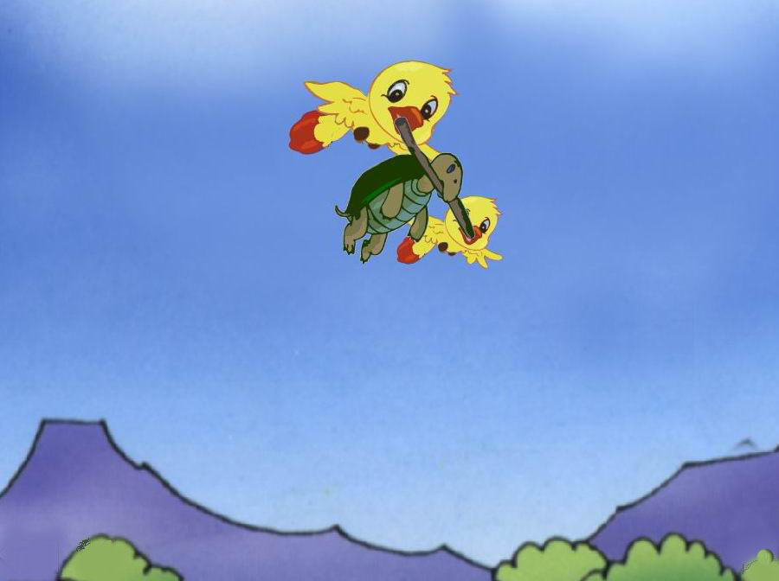

Slide 14
小鸟想出了一个办法。他们让乌龟叼着一根棍子，两只小鸟叼着棍子的两端。于是，小鸟带着乌龟飞起来了。
乌龟很高兴，他喜欢飞的感觉。小鸟越飞越高，白云在乌龟身边飘着，风儿从他耳边吹过。下面是绿色的田野，蓝色的小河，地上的房子都变得很小很小。乌龟开心极了，忍不住喊起来：“太美了！啊——”

Slide 15
高兴

Slide 16
耳边

Slide 17
开心

Slide 18
喊起来

Slide 19
高兴
耳边
开心
喊起来

Slide 20
让
兴
耳
开
喊

Slide 21
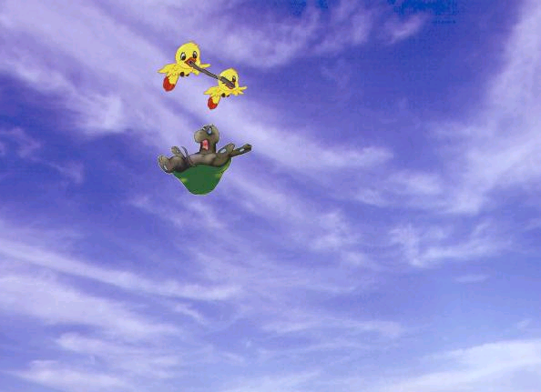

Slide 22
乌龟从天上掉下来了！他重重地掉在地上，光滑的壳上摔出了好多裂纹。
从此以后，乌龟的壳就成了现在的样子。

Slide 23
重重地

Slide 24
掉下来

Slide 25
以后

Slide 26
现在

Slide 27
重
掉
以
现

Slide 28
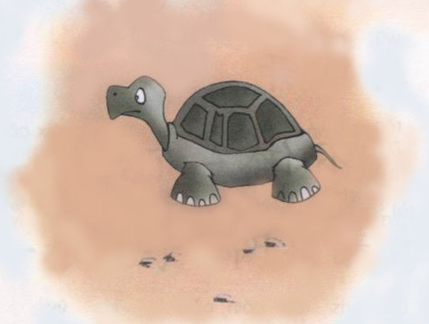
学 写 字

Slide 29
开 走 你 们
问 方 前 以 后

